Slide 1

1–2 Kronieken
dr. Raymond R. Hausoul

Slide 2
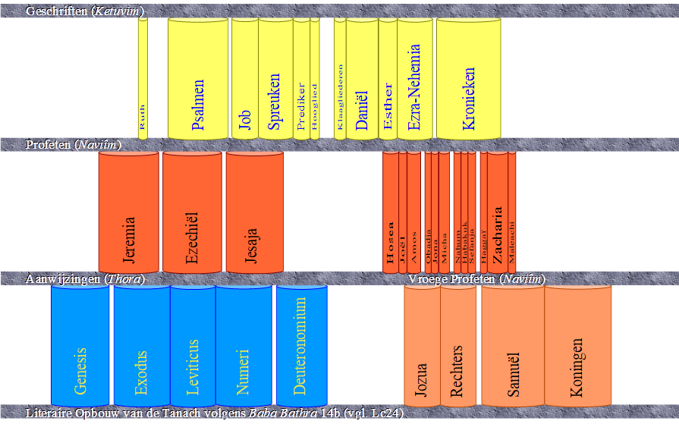

Slide 3
Geslachtsregister (1Kr1-9)
Koning David (1Kr10-29)
Koning Salomo (2Kr1-9)
Overige koningen (2Kr10-36)
Adam: mensheid
Kores’ belofte
Plan tempelbouw
Plan Liturgie
Landverovering
Tempelbouw
Tempel-inwijding
Heerlijkheid
Landverlies
Tempelherstel en verlies
Israël: Levi
?

Slide 4
Koningen
Profetisch-politiek
Ontstaan in de ballingschap
Oordelend
Slotboek Geschiedenis
Kronieken
Priesterlijk-religieus
Ontstaan na de ballingschap
Bemoedigend
Slotboek Geschriften

Slide 5
Opbouw van de stambomen
A – De hele schepping (1:1-54)
B – Israëls begin (2:1-2)
C – Juda, stam van David (2:3-4:23)
D – Oostjordaanse stammen (4:24-5:26)
X – Levi’s nakomelingen (6:1-81)
a Levieten en dienst (6:48-49)
b Priester en dienst (6:50-53)
c Levitieten en land (6:54-81)
D’ – Noordelijke stammen (7:1-40)
C’ – Benjamin, stam van Saul (8:1-40)
B’ – Perzië: Israëls herbegin (9:1-34)
A’ - [Ontbreekt: De hele schepping]

Slide 6
